Slide 1
Люблінська унія та її вплив на українське суспільство

Slide 2
Передумови Люблінської унії
Великие князівство Литовське шукало нового союзника у боротьбі з Московським князівством. Єдиний реальний кандидат — Королівство Польське
литовські магнати виступали за незалежність Литви; прихильно до ідеї обєднання ставилася середня і дрібна литовська шляхта
польські магнати й шляхта вбачали в ідеї об’єднання можливість отримати нові землі й залежних селян
українські князі й магнати розраховували, що литовсько-польський союз посилить обороноздатність країни, допоможе захистити південні кордони від турецько-татарських набігів і припинить напади польської шляхти у польсько-українському порубіжжі

Slide 3
1569 р. Люблінський унійний сейм
10 січня 1569 р. розпочався
литовсько-польський сейм
у м. Любліні
представники Польщі пропонували унію, за якою Велике князівство Литовське зливалося з Королівством Польським у єдину державу
литовські посли прагнули зберегти якомога повнішу державну окремішність князівства

Slide 4
1569 р. Універсали польського короля Сигізмунда ІІ Августа
у березні й травні 1569 р. вийшли універсали про приєднання Підляшшя й Волині до Королівства Польського; місцеву дрібну шляхту було зрівняно в правах із польською
наступний королівський універсал проголосив приєднання до Польщі Київщини й Брацлавщини

Slide 5
Продовження переговорів
литовські князі погодилися на унію й не виступали проти того, що українські землі було передано Польській Короні
українські князі також звели свої вимоги до мінімуму — свободи віросповідання, непорушності місцевих звичаїв та вільного користування рідною мовою

Slide 6
Утворення Речі Посполитої
1 липня 1569 р. сейм виніс ухвалу про унію двох держав:
Великого князівства Литовського та Королівства Польського

Slide 7
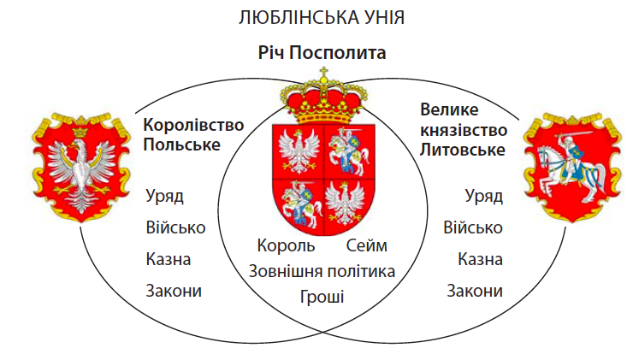
Державний устрій Речі Посполитої

Slide 8
Структура державної влади у Речі Посполитій

Slide 9
Наслідки Люблінської унії для українських земель
більшість українських земель було об’єднано в складі Польщі
українські землі було поділено на 6 воєводств:
Руське (м. Львів);
Белзьке (м. Белз);
Подільське (м. Кам`янець);
Волинське (м. Луцьк);
Брацлавське (м. Брацлав);
Київське (м. Київ)
1635 р. постало Чернігівське воєводство
воєводства поділялися на повіти; виняток — Руське воєводство:
поділялося на землі;
землі поділялися на повіти

Slide 10
1569 р. Люблінська унія
Причина
пошук Литвою союзника у боротьбі проти Московії
прагнення литовсько-української дрібної і середньої шляхти зрівнятися у правах із польською
бажання польської шляхти здобути контроль над українськими землями
Наслідок
більшість українських земель було об’єднано в складі однієї держави — Речі Посполитої
представники української шляхти здобули право обіймати посади в органах управління
поширення європейських культурних впливів на українські землі
розширення польського землеволодіння на теренах України, закріпачення українського селянства
утиски православного населення
полонізація української шляхти

